Slide 1


Técnico em Regulação de Serviços
de Transportes Aquaviários
2026

Slide 2

Curso de Formação
CONCURSO PÚBLICO NACIONAL UNIFICADO DO GOVERNO FEDERAL PARA PROVIMENTO DE VAGAS E FORMAÇÃO DE CADASTRO RESERVA EM CARGOS DE NÍVEL MÉDIO EDITAL N. º XX/20XX
DISCIPLINA: ANÁLISE DE DADOS – BÁSICO
CARGA HORÁRIA: 2H

Slide 3


Sumário
1. Introdução
2. Metodologias de análise de dados
3. Referências bibliográficas

Slide 4
1. Introdução
Contexto Atual das Organizações Públicas:
A demanda da população por serviços públicos é crescente;
A capacidade de extrair recursos da sociedade para financiamento dos serviços públicos é limitada;
Crescimento contínuo das despesas obrigatórias, comprimindo as despesas discricionárias;
Consequência: comprometimento das funções públicas, especialmente investimentos públicos.

Slide 5
1. Introdução
Diante do cenário de escassez de recursos públicos, a administração pública tem o desafio melhorar os gastos públicos.
Racionalizar e priorizar a eficiência e eficácia das políticas públicas:
Fazer mais, com menos recursos e da melhor forma possível;
Aumentar a quantidade e qualidade dos serviços públicos para o mesmo volume de gasto.

Slide 6
1. Introdução
Análise de dados, o que é?
Processo de desenvolvimento de decisões ou recomendações para ações para resolver problemas reais;
Utiliza insights gerados a partir de dados históricos;
Realizada por meio da combinação de tecnologia, informática, técnicas de gestão e estatística.

Slide 7
1. Introdução
Análise de dados, para que serve?
A análise de dados é uma das disciplinas habilitadoras e viabilizadoras da tomada de decisão assertiva nesse desafio da Administração Pública.
Coloca em evidência os resultados da ação governamental;
Possibilita a elaboração de diagnósticos e análises dos gastos governamentais;
Dá suporte ao planejamento e à tomada de decisão sobre a alocação de recursos;
Viabiliza a mensuração e o monitoramento dos resultados e impactos das políticas públicas;
Aprimora a transparência e o controle social;
Contribui para a detecção de indícios e evidências de atos ilícitos;
Gera subsídios para melhorias em rotinas, atividades e processos administrativos.

Slide 8
1. Introdução
Análise de dados nas Agências Reguladoras:
Transformar dado em informação;
Calcular estimativas (preço, tarifa, capacidade);
Descrever cenários;
Fazer previsões;
Testar hipóteses;
Auxiliar a tomada de decisão.

Slide 9
Etapas da análise de dados
Problema?
Dados?
Depuração dos dados
Análise Exploratória
Modelagem
Interpretação dos Resultados
Implementação e Acompanhamento

Slide 10
1. Introdução
Metodologias de análise de dados:
Análise descritiva;
Análise de associação;
Análise de regressão;
Análise de series temporais;
Análise de multicritério.

Slide 11
1. Introdução
Cuidados ao desenvolver uma análise de dados:
Problemas na qualidade do dado comprometem os resultados da análise;
Falta de representatividade dos dados;
Aplicação inadvertida de técnicas sofisticadas, em detrimento do raciocínio qualitativo e do julgamento subjetivo;
Constantes mudanças no mundo real reduzem o valor dos dados históricos.

Slide 12

2. Metodologias de análise de dados
2.1 Análise descritiva de dados
Conjunto de técnicas adotadas com o objetivo de organizar, resumir e descrever as principais características de um conjunto de dados de forma a tornar evidente padrões, tendências e variabilidade, fornecendo uma visão geral da base de dados sem fazer inferências ou previsões (BUSSAB & MORETTIN, 2003).

Slide 13
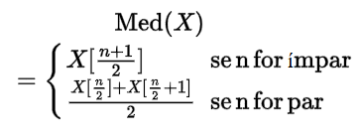
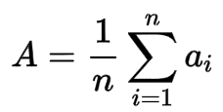

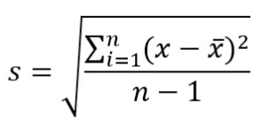
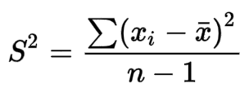
2. Metodologias de análise de dados
2.1 Análise descritiva
Média
Mediana
Variância
Desvio padrão
Coeficiente de variação
Quartil
Moda

Slide 14
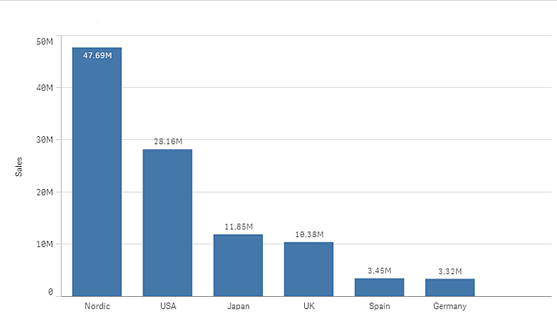
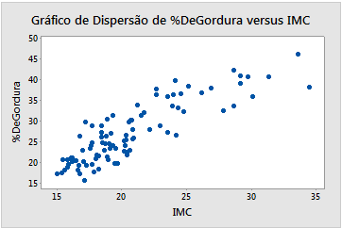
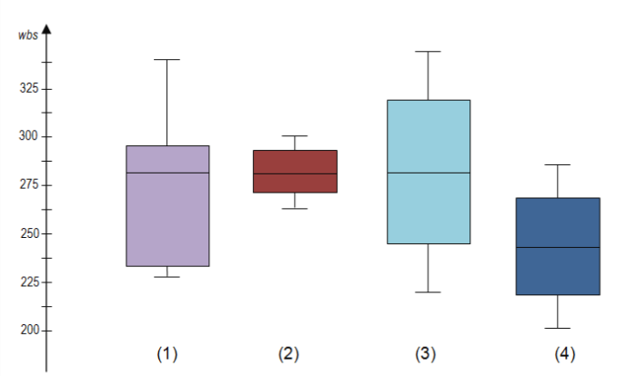
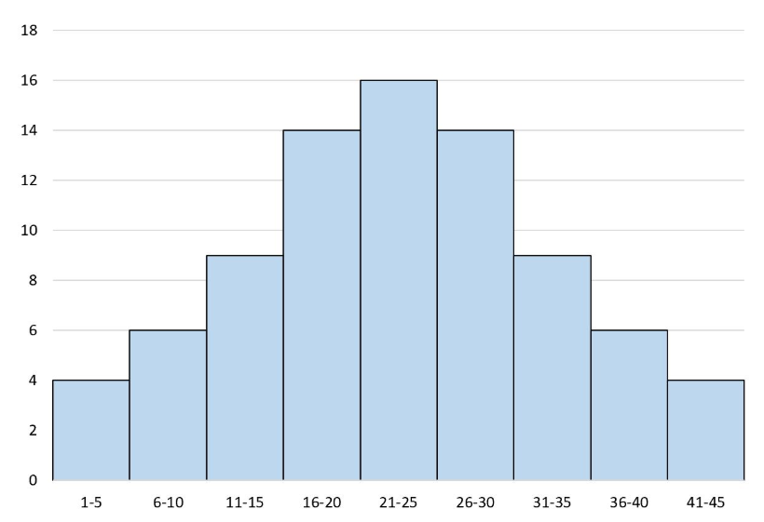
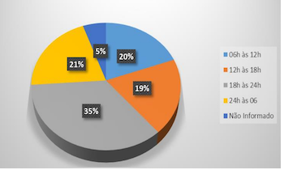
2. Metodologias de análise de dados
2.1 Análise descritiva
Gráfico de barras
Gráfico de dispersão
Gráfico de pizza
Histograma
Box plot

Slide 15

2. Metodologias de análise de dados
2.1 Análise descritiva: exemplos
https://www.gov.br/antaq/pt-br/central-de-conteudos/estudos-e-pesquisas-da-antaq-1/PesquisadeSatisfaodosUsuriosdaNavegaodeTravessia2022.pdf

Slide 16
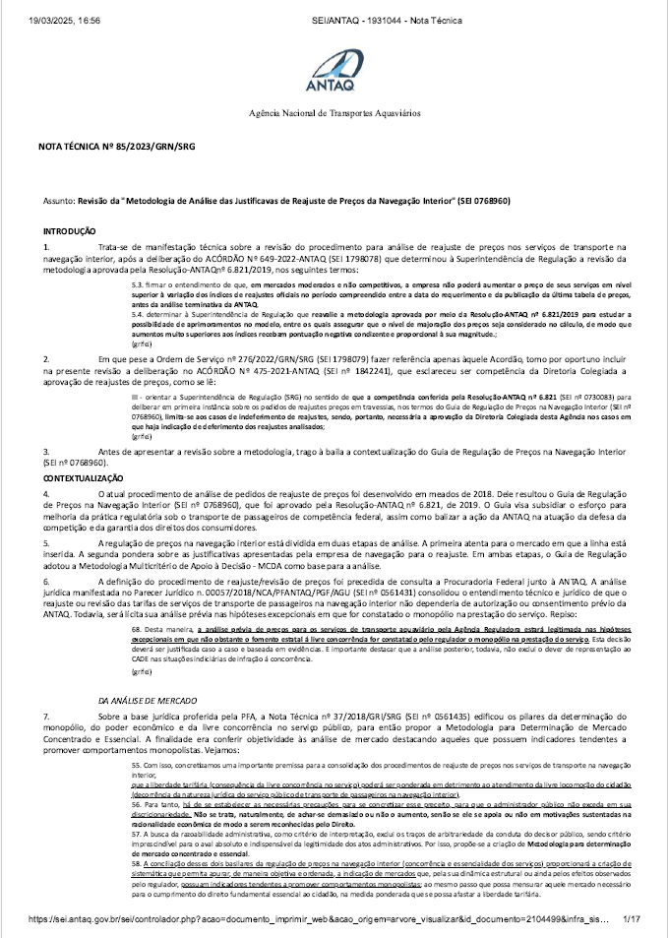
2. Metodologias de análise de dados
2.1 Análise descritiva: exemplos
https://antaq-my.sharepoint.com/personal/isaac_nascimento_antaq_gov_br/Documents/Curso%20formação%20servidores/Exemplo1_SEI%201931044_Nota%20Técnica.pdf
Exemplo1_SEI 1931044_Nota Técnica.pdf

Slide 17
2. Metodologias de análise de dados
2.2 Análise Associação de Variáveis
As medidas de associação vão além da análise descritiva e buscam explorar a relação entre duas ou mais variáveis. Elas ajudam a entender se, e até que ponto, as variáveis estão associadas entre si. Essa análise é especialmente útil quando se deseja explorar se um aumento ou diminuição em uma variável está relacionado a mudanças em outra (BUSSAB & MORETTIN, 2003).

Slide 18
2. Metodologias de análise de dados
2.2 Análise Associação de Variáveis
A forma de medir a associação depende da característica dos dados e das variáveis envolvidas. O pesquisador deve considerar a estrutura dos seus dados e o objetivo da análise antes de escolher qual a medida de associação estatística será aplicada.
Duas variáveis quantitativas:
Observações são provenientes de mensurações. Técnicas como gráficos de dispersão e o coeficiente de correlação de Pearson são apropriadas.

Slide 19


2. Metodologias de análise de dados
2.2 Análise Associação de Variáveis
Duas variáveis qualitativas:
Dados resumidos em tabelas. Medidas como Qui-quadrado de Pearson e o coeficiente de contingência podem ser utilizados.
Obtido
C varia entre [0;1].
No exemplo, C=0,065 indicando uma baixa associação entre as variáveis.
Esperado

Slide 20
2. Metodologias de análise de dados
2.2 Análise Associação de Variáveis
Uma variável qualitativa e outra quantitativa.
Em geral, analisamos o que acontece com a variável quantitativa quando os dados são categorizados de acordo com os diversos atributos da variável qualitativa. Nessa hipótese, podem ser adotados testes de médias, análise de variância, entre outros.

Slide 21
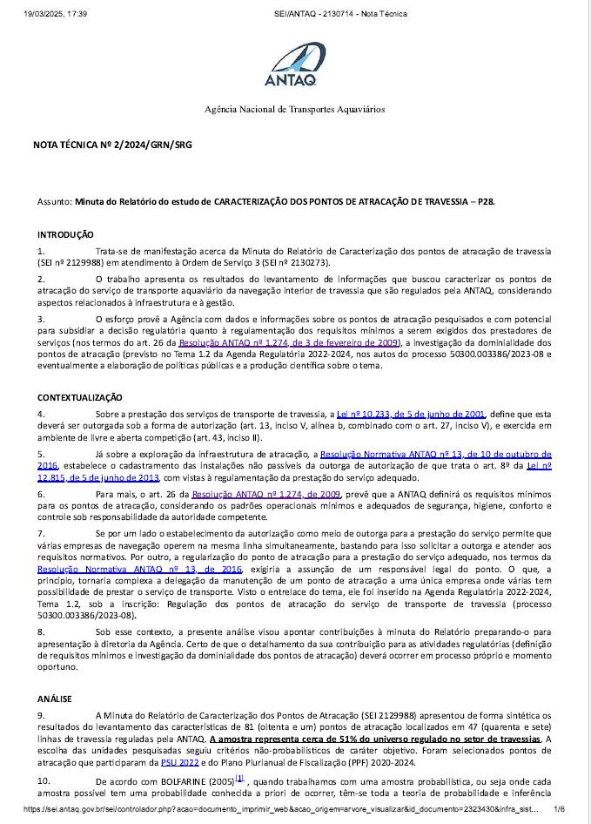
2. Metodologias de análise de dados
2.2 Análise Associação de Variáveis
Exemplos: Nota Técnica de caracterização dos pontos de atracação.
OneDrive
Exemplo 2
Exemplo2_SEI_2130714_Nota Técnica.pdf

Slide 22
2. Metodologias de análise de dados
2.3 Análise de regressão multivariada
A análise de regressão multivariada permite analisar a relação entre uma variável dependente e várias variáveis independentes. Além disso, a técnica permite prever resultados e quantificar o impacto de fatores (JOHNSON & WICHERN, 2007).

Slide 23
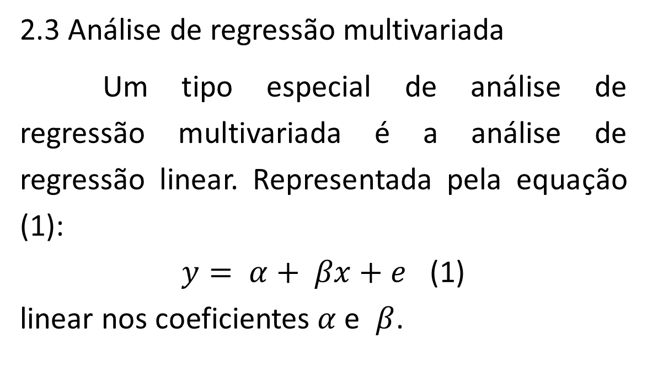
2. Metodologias de análise de dados
2.3 Análise de regressão multivariada
Um tipo especial de análise de regressão multivariada é a análise de regressão linear. Representada pela equação (1):
$y= α+ βx+e$ (1)
linear nos coeficientes$α$e $β$.

Slide 24
2. Metodologias de análise de dados
2.3 Análise de regressão multivariada
Pressupostos do modelo de regressão linear:
normalidade dos resíduos;
dados não correlacionados;
homocedasticidade (variância constante) dos resíduos; e
ausência de observações influentes (outlires).
Recomenda-se incluir no procedimento de análise a realização de um diagnóstico do modelo escolhido.

Slide 25
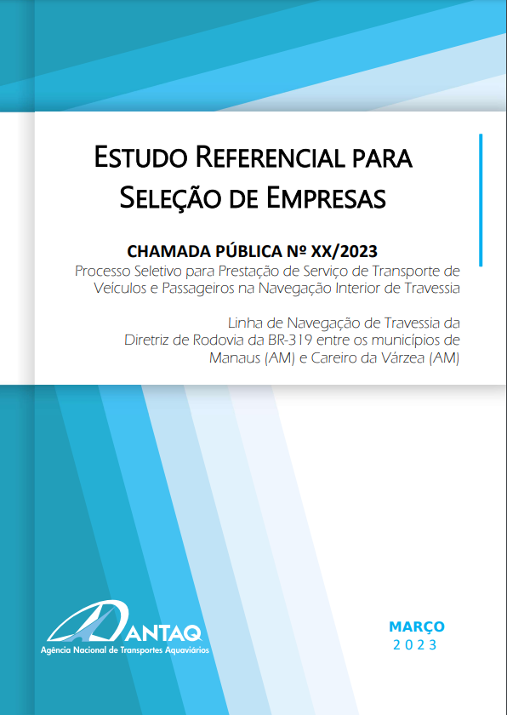
2. Metodologias de análise de dados
2.3 Análise de regressão multivariada
Exemplo:
Relatório do Estudo Referencial para Seleção de Empresas na linha de travessia Manaus/AM – Careiro da Várzea/AM (SEI nº 1892862). p. 38-48
Exemplo3_Estudo_de_Referencia_Manaus_Careiro.pdf

Slide 26
2. Metodologias de análise de dados
2.4 Análise de séries temporais
Uma série temporal é qualquer conjunto de observações ordenadas no tempo. São exemplos de séries temporais:
Valores diários de poluição na cidade de São Paulo;
Precipitação atmosférica anual na cidade de Fortaleza;
Índices diários da bolsa de valores;
Movimentação mensal de contêiners no porto de Santos.

Slide 27
2. Metodologias de análise de dados
2.4 Análise de séries temporais
A análise de séries temporais possibilita a identificação de padrões, tendências, sazonalidades e outros comportamentos em dados coletados ao longo do tempo, ajudando a entender e prever fenômenos dinâmicos. Ela fornece subsídios para:
investigar o mecanismo gerador da série temporal;
fazer previsões de valores futuros da série a curto, médio e longo prazo;
descrever o comportamento da série, identificando tendências, ciclos e variações sazonais; etc

Slide 28
2. Metodologias de análise de dados
2.4. Análise de séries temporais
Alguns modelos de séries temporais:
ARMA
ARIMA
AFIRMA
Exemplo3_Estudo_de_Referencia_Manaus_Careiro.pdf p. 26 -
https://www.youtube.com/watch?v=qTQ1YDgyByE
Cientísitca – Séries Temporais (ARIMA) - Aula prática #7

Slide 29
2. Metodologias de análise de dados
2.5 Análise de multicritério
A análise de multicritério é propícia em situações de tomada de decisão envolvendo múltiplos critérios. A técnica avalia alternativas a partir de julgamentos qualitativos, quantitativos e preferências subjetivas.
Exemplos:
AHP (Analytic Hierarchy Process)
PROMETHEE (Preference Ranking Organization Method for Enrichment Evaluations).

Slide 30
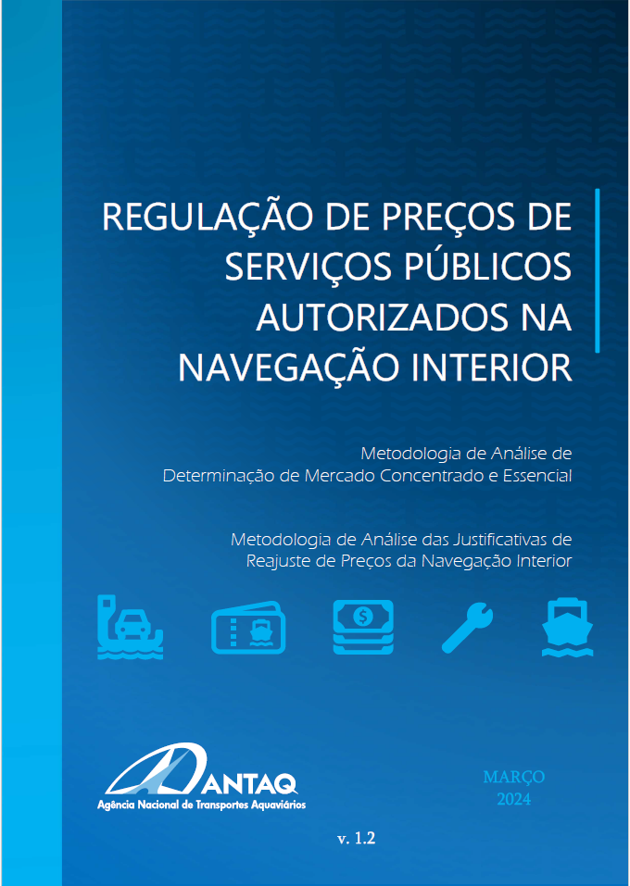
2. Metodologias de análise de dados
2.5 Análise de multicritério
Exemplo 4:
Guia de Regulação de Preços de Serviços Autorizados na Navegação Interior.
p.39
Planilha google:
https://docs.google.com/spreadsheets/d/1iViwUOWSPq4NoI8eQlmrl8O-1iDzp511PoracftqMnc/edit?usp=sharing

Slide 31
3. Referências bibliográficas
ANTAQ. Divulgada pesquisa de satisfação dos usuários da navegação de travessia. Portal da ANTAQ: https://www.gov.br/antaq/pt-br/noticias/2023/divulgada-pesquisa-de-satisfacao-dos-usuarios-da-navegacao-de-travessia. Acesso em 8 de janeiro de 2025a.
_____. Regulação de preços de serviços públicos autorizados na navegação interior. Portal da Antaq. Disponível em: https://www.gov.br/antaq/pt-br/assuntos/navegacao/interior/regulacao-de-precos-1. Acesso em 08 de janeiro de 2025b.
BRASIL. Decreto nº 10.411, de 30 de junho de 2020. Regulamenta a análise de impacto regulatório, de que tratam o art. 5º da Lei nº 13.874, de 20 de setembro de 2019, e o art. 6º da Lei nº 13.848, de 25 de junho de 2019. Disponível em https://www.planalto.gov.br/ccivil_03/_Ato2019-2022/2020/Decreto/D10411.htm. Acesso em 08 de janeiro de 2025.
BUSSAB, W. d.; MORETTIN, P. A. Estatística Básica (5ª ed ed.). São Paulo: Saraiva, 2003.
CONOVER, W. J. Pratical Nonparametric Statistics (3ª ed.). New York: John Wiley & Sons, 1999.
Escola Nacional de Administração Pública - ENAP. Curso Fundamentos da Teoria da Regulação: Módulo de Equilíbrio Tarifário. Disponível em https://www.escolavirtual.gov.br/catalogo?query=Fundamentos+da+Teoria+da+Regula%C3%A7%C3%A3o+&carga_horaria=. Acesso em 08 de janeiro de 2025.
JOHNSON, R. A.; WICHERN, D. W. Applied Multivariate Statistica Analysis (6ª ed.). Pearson Prentice Hall, 2007.
MORETTIN, P. A. Análise de Séries Temporais (2ª ed.). São Paulo: Edgard Bulcher, 2006.
MORETTIN, P. A.; BUSSAB, W. d. Estatística Básica (5ª ed.). São Paulo: Saraiva, 2003.
WICHERN, D. W. Applied Multivariate Statistical Analysis. New Jersey: Pearson Prentice Hall, 2007.

Slide 32

OBRIGADO
PELA SUA ATENÇÃO

